Slide 1
Det gode arbeidsmiljøet
Christin Mork
Leder Sotra legevakt

Slide 2
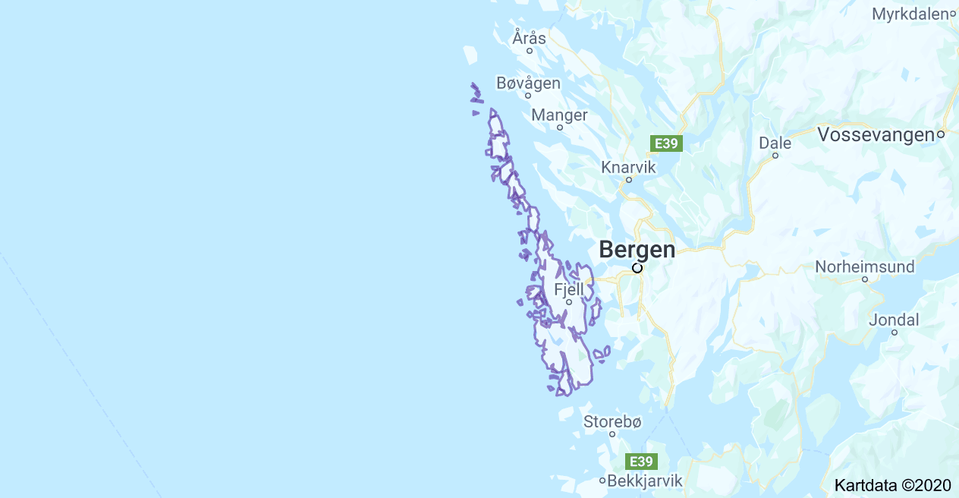
Notes:
Sotra legevakt ligger i Ny Øygarden kommune.
Ca 38 000 innbyggere
Avstand nord til sør ca 7 mil
Legevakt- Haukeland: 10 minutter kjøretid
Flyttet inn på helt ny legevakt i 2019
Døgnbemannet med sykepleiere og 1 til 2 leger.

Slide 3
5 ærlige erfaringer
Notes:
Jeg kommer til å dele veldig enkle egenerfaringer – ting som på mange måter er selvfølgeligheter og klisjeer, men likevel krever bevissthet.
Vi hadde et dårlig arbeidsmiljø, preget av konflikter og baksnakking over mange år.
Men for ca 5 år siden valgte vi å ta dette ved roten. Vi gjorde endel strukturelle endringer som gav oss en mulighet til å kunne ta tak i dette med troverdighet. Vi gjorde endel endringer, og det ble på mange måter et nytt o punkt.
Nå tørr jeg si at vi har et godt arbeidsmiljø. Dette igjen gir en svært lav turnover.
Jeg har lyst å dele det vi tror var våre suksessfaktorer i dette arbeidet.

Slide 4
Baksnakking
Notes:
Vi hadde for mye baksnakking i miljøet vårt. Det var blitt en ukultur, og i en slik situasjon er det jo selvsagt alltid noen som bidrar mer enn andre.
Vi valgte å ta dette opp på et personalmøte for å sette et nytt 0 punkt. Dette er en lett sak å ta opp, det er ingen som tørr å være uenig…Alle var enig i at vi ikke ønsket å ha det slik, og vi bestemte at fra nå av var det nulltoleranse for baksnakking.
Dette er jo teori som alle alltid vil være enig i. For å gjennomføre dette i praksis var vi bevisste på at vi måtte være modige ledere. For det første måtte vi gå foran som gode eksempler.
Vi måtte også ta tak i de som brøt «reglene». I tiden som kom valgte vi derfor å konfrontere tilfeller av baksnakking. Vi kalte de inn på møte sammen med verneombud, og satt ord på andres opplevelse av deres oppførsel. De som ble konfrontert syntes det var ubehagelig, men det var utrolig effektivt og de var rask til å beklage. Vi så raskt at det hadde en prevantiv effekt. For det så ble det synlig for den som baksnakker at det ble lagt merke til, og det oppleves ubehagelig å bli konfrontert med slik oppførsel. For det andre gav det dem som snakket slik av gammel vane en bevisstgjøring av hvordan de ble opplevd.
Dette har gitt en åpning for at ansatte tørr å komme til leder med ting som er vanskelig, men og en lavere terskel for å ta opp vanskelige ting med hverandre.
For å holde dette varmt er det et tema på alle intervju vi har. Alle som er på intervju får vite at vi har nulltoleranse for baksnakking, og at dette er viktig for oss. På denne måten er de klar over hvilke regler som gjelder allerede før de begynner.
For de som ikke får jobb tenker vi at det har en effekt for å bygge et rykte som en god arbeidsplass.

Slide 5
Turnus
Notes:
Det er kanskje en klisje, men jeg tror at en fornøyd medarbeider vanligvis er en hyggelig medarbeider.
Selv om jobben er aldri så kjekk, har de fleste av oss heldigvis et liv utenom.
Vi vet at det å jobbe turnus kan være tøft, og det å måtte jobbe når andre har fri er ikke alltid like kjekt.
Vi har årsturnus, og jeg strekker meg langt for å oppfylle alle ønsker. Det tar litt ekstra tid, men den tiden tror eg at eg får mye igjen for.
Også de som jobber på Sotra legevakt skal ha mulighet til å synge i et kor hver tirsdag om de ønsker det, og å få legge opp turnusen slik at hjemmekabalen går opp selv om mannen jobber i en annen turnus.
Noen syntes det er godt å jobbe jevnt, mens andre ønsker å jobbe komprimert for å få lengre friperioder.
Jeg velger å lete med lys og lykt etter muligheter for å få denne kabalen til å gå opp, og stort sett får vi det til. Har fått høre fra andre at dette ikkje går an, det er for tidkrevende og det blir en urettferdig turnus. Det er ingen av våre ansatte som sier dette er urettferdig, og jeg mener at det at det ikkje er likt ikkje betyr at det er urettferdig.
Selvfølgelig har det noe å si for arbeidsmiljøet at den enkelte føler at sine behov blir møtt. Gjør også at de ansatte stiller opp når jobben trenger det.

Slide 6
De små tingene i hverdagen
Notes:
Vi har både julebord og sommerfester , men eg har tro på at det er de små tingene i arbeidshverdagen som er viktigst for miljøet.
Mens jeg satt og planlagte dette fikk eg en sms, der sto det « Hei alle som skal på dagvakt i morgen. I natt baker vi rundstykker til frokost til dere. Ta med et pålegg du liker så koser vi oss sammen. Hilsen fra nattevakten».
Nå er det selvsagt ikkje rom for å bake hver eneste natt, stort sett har de det travelt;-) Men jeg syntes det var et godt eksempel på den positive kulturen som har vokst frem.
- at vi tørr å by på oss selv, å gi hverandre ros
-At noen husker bursdagen din
At kollegaer som er i permisjon/ sykemeldt blir invitert til å spise lunsj med oss, fagdager og kurs.
Gjør noe kjekt for de som skal på jobb
Oppmuntrer til at folk tar initiativ til felles ting uten alkohol…
I tøffe perioder på jobb har vi noen ganger invitert de ansatte på en middag. En hyggelig kveld med gode kollegaer. Dette har jeg måtte forsvare, for det finnes selvsagt ingen post for det i budsjettet.
Men en middag for 40 stykker koster kanskje 12 000. Det er ikkje så mange frynsegoder vi har i kommunen, så tilbakemeldingene er at det får de ansatte til å føle seg verdsatt.
Jeg kan ikke dokumentere effekten av dette, men jeg tror at totalen av trivsel på jobb gjør at sykefraværet går ned. Og man skal ikke ha mange vakter med sykdom før de 12 000 er spart inn….

Slide 7
Tilstedeværelse
Notes:
Tilstedeværende ledere er viktig for arbeidsmiljøet.
Det skal være lett å nå meg, og få svar. Dette er igjen klisjeer, samtidig møter jeg ledere fra andre arbeidsplasser som sier de opplever det er så vanskelig å prioritere tid til dette. Samtidig kunne mange av problemene de beskriver fyller tiden deres, muligens vært ungått om de hadde vært tilstede og fått lyttet og tatt ting før de får vokst seg store.
Mitt geniale verktøy for å øke tilstedeværelsen er kaffe. Det er utrolig hvor mange fine samtaler man kan få over en kopp kaffe.
De ansatte får også en anledning til å lufte frustrasjoner før de blir store problemer, men eg kan også ta opp ting på lavest mulig nivå.
Døren til kontoret mitt er stort sett alltid åpen.
Jeg har selv jobbet som nattevakt, og syntes det var dumt å aldri se lederen. Har derfor vært bevisst på å starte tidlig en del morgener slik at jeg også skal få tid til en prat med nattevaktene.

Slide 8
Samarbeid leger/ sykepleiere
Notes:
Vi har jobbet for å skape en «vi-følelse» blant leger/sykepleiere.
Dette ble enklere når legene fikk fastlønn, ble ansatt.
- Åpen om forventninger fra lege-sykepleier, sykepleier-lege, blant annet i prosedyrer
Tatt tak i problemstillinger som har dukket opp
Felles samtrening hver uke
Felles lunsj på dagvakter ( så sant det lar seg gjøre)
Felles julebord/ leger. Fokus på å invitere vaktleger
Godt arbeidsmiljø hos sykepleiere. Større turnover hos legene pga turnusleger, vikarer. Når det kommer nye har sykepleierne gjort en innsats for å inkludere dem.
Dette var de erfaringene jeg hadde tid til å dele. Håper det kanskje er noe av det som dere kan ta med til deres arbeidsplass.
Takk for meg.

Slide 9
christin.mork@oygarden.kommmune.no

